Slide 1












Slide 2




1. Năng lực đặc thù:
- Viết được đoạn văn tả ngôi nhà của gia đình.
- Cảm nhận được tình cảm gắn bó và sự sẻ chia giữa các thành viên trong gia đình, trong cuộc sống hàng ngày.
2. Năng lực chung.
Năng lực tự chủ, tự học, năng lực giải quyết vấn đề và sáng tạo, năng lực giao tiếp và hợp tác.
3. Phẩm chất.
- Phẩm chất yêu nước, phẩm chất nhân ái, phẩm chất chăm chỉ,phẩm chất trách nhiệm: Giữ trật tự, học tập nghiêm túc

Slide 3



Slide 4

CÙNG CHIA SẺ
Giới thiệu về ngôi nhà của em hoặc ngôi nhà em mơ ước.

Slide 5


Slide 6

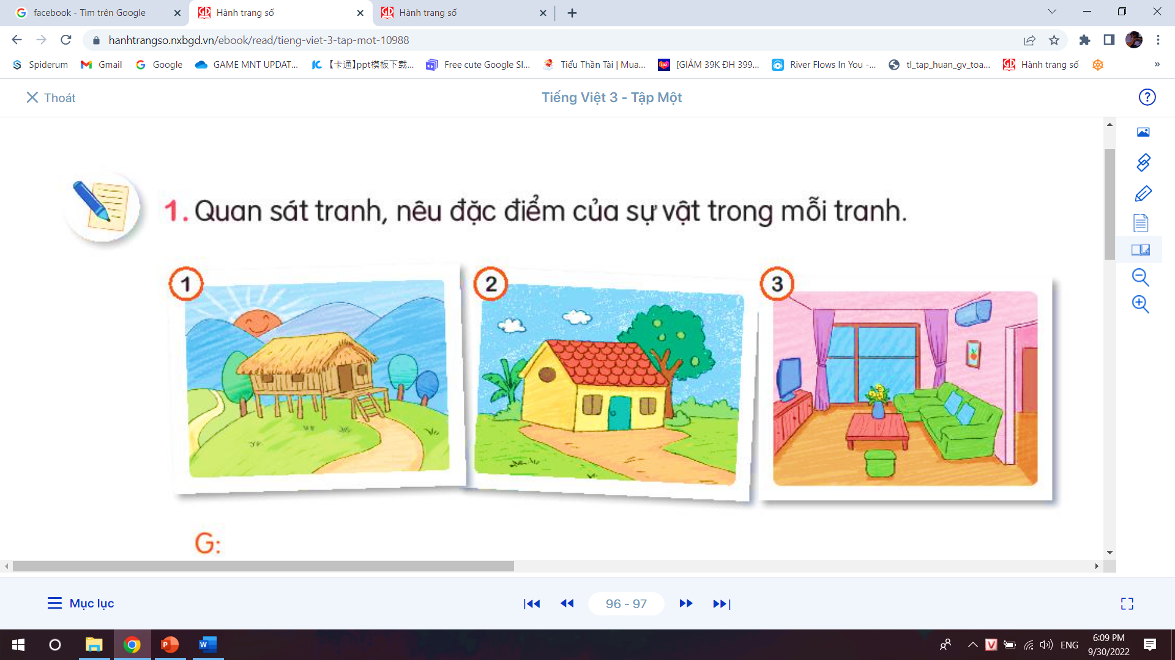
Quan sát tranh, nêu đặc điểm của sự vật trong mỗi tranh
Bài 1

Slide 7

Gợi ý
- Ngôi nhà trong tranh thuộc loại nhà gì?
- Ngôi nhà đó có những đặc điểm gì nổi bật? (hình dạng, màu sắc, cảnh vật xung quanh,…)
- Em có cảm nghĩ gì khi quan sát ngôi nhà đó?

Slide 8
+ Ngôi nhà trong tranh là nhà sàn
+ Ngôi nhà được xây bằng gỗ, tre, nứa,…
+ Xung quanh là đồi núi trập trùng.
+ Đây là ngôi nhà của những người sống ở vùng núi.

Slide 9
+ Ngôi nhà trong bức tranh là ngôi nhà cấp bốn ở vùng nông thôn.
+ Ngôi nhà được sơn tường màu vàng, mái ngói đỏ tươi.
+ Xung quanh ngôi nhà là cây cối, vườn tược.
+ Bức tranh về ngôi nhà này đem lại cho em cảm giác bình dị, yên bình.

Slide 10
+ Ngôi nhà trong tranh là ngôi nhà ở thành phố
+ Ngôi nhà có những thiết bị hiện đại như ti vi màn hình phẳng, điều hòa,…
+ Tường của ngôi nhà được sơn màu hồng.
+ Ngôi nhà này mang lại cho em cảm giác tiện nghi.

Slide 11


Slide 12


Viết đoạn văn tả ngôi nhà của em
Bài 2
a. Giới thiệu về ngôi nhà
- Nhà em ở đâu?
- Gia đình em ở đó từ khi nào?
b. Tả bao quát về ngôi nhà
- Hình dạng
- Cảnh vật xung quanh
c. Đặc điểm nổi bật của ngôi nhà
- Bên ngoài (mái, tường, vách, cửa sổ, cửa ra vào,…)
- Bên trong (phòng bếp, phòng khách, đồ đạc,…)
d. Nêu tình cảm của em với ngôi nhà

Slide 13
Viết đoạn văn tả ngôi nhà của em
Bài 2
Ngôi nhà của gia đình em vừa được xây một năm trước. Nó gồm có ba tầng và rất rộng rãi. Phía trước nhà có một khoảng sân. Bên ngoài, nhà được sơn màu xanh dương. Bên trong, các phòng được sơn màu vàng nhạt. Tầng thứ nhất gồm có phòng khách, phòng bếp và phòng ngủ của bố mẹ em. Tầng thứ hai gồm có phòng thờ, phòng đọc sách, phòng ngủ của em và chị gái. Các đồ dùng trong nhà đều còn rất mới. Trên cùng là tầng thượng có rất nhiều cây cảnh của bố. Những lúc rảnh rỗi, cả gia đình em lại lên sân thượng ngồi hóng mát, trò chuyện. Em rất thích ngôi nhà mới của mình.
Gợi ý
Gợi ý

Slide 14

Trao đổi đoạn văn của em với bạn,
chỉnh sửa và bổ sung ý hay
Bài 3

Slide 15


Slide 16

Vẽ ngôi nhà em yêu thích. Viết 2 - 3 câu giới thiệu bức tranh của em.

Slide 17



Hoàn thành đoạn văn.
Chuẩn bị bài mới.

Slide 18


Slide 19


Soạn bài giảng yêu cầu các khối lớp
Thiết kế bài giảng E – Learning
MĂNG NON – TÀI LIỆU TIỂU HỌC
Mời truy cập: MĂNG NON- TÀI LIỆU TIỂU HỌC | Facebook
ZALO : 0382348780 - 0984848929

